Slide 1

IoT và ứng dụng Hệ thống giám sát nhà từ xa
Giảng viên hướng dẫn: TS. Nguyễn Đình Thuận
Students (Group 8):
Tạ Hữu Bình 20190094
Nguyễn Quốc Hào 20194043
Hà Đức Tuấn 20190072

Slide 2
Phân công nhiệm vụ
Họ tên | Công việc
Tạ Hữu Bình | Xây dựng web client và tương tác với MQTT
Nguyễn Quốc Hào | Lắp đặt phần cứng, lập trình truyền và nhận dữ liệu với ESP 32
Hà Đức Tuấn | Thiết kế cơ sở dữ liệu với MongoDB và xây dựng server

Slide 3
Mục lục
Giới thiệu
Hệ thống IoT
Kết luận

Slide 4
Mục lục
Giới thiệu
Hệ thống IoT
Kết luận

Slide 5
Ý tưởng
Internet vạn vật (Internet of Things – IoT) đã mang đến những giá trị to lớn cho con người trong các lĩnh vực y học, sinh học, giao thông,….
Ứng dụng nổi bật Smart Home.
Hệ thống giám sát
nhà từ xa

Slide 6
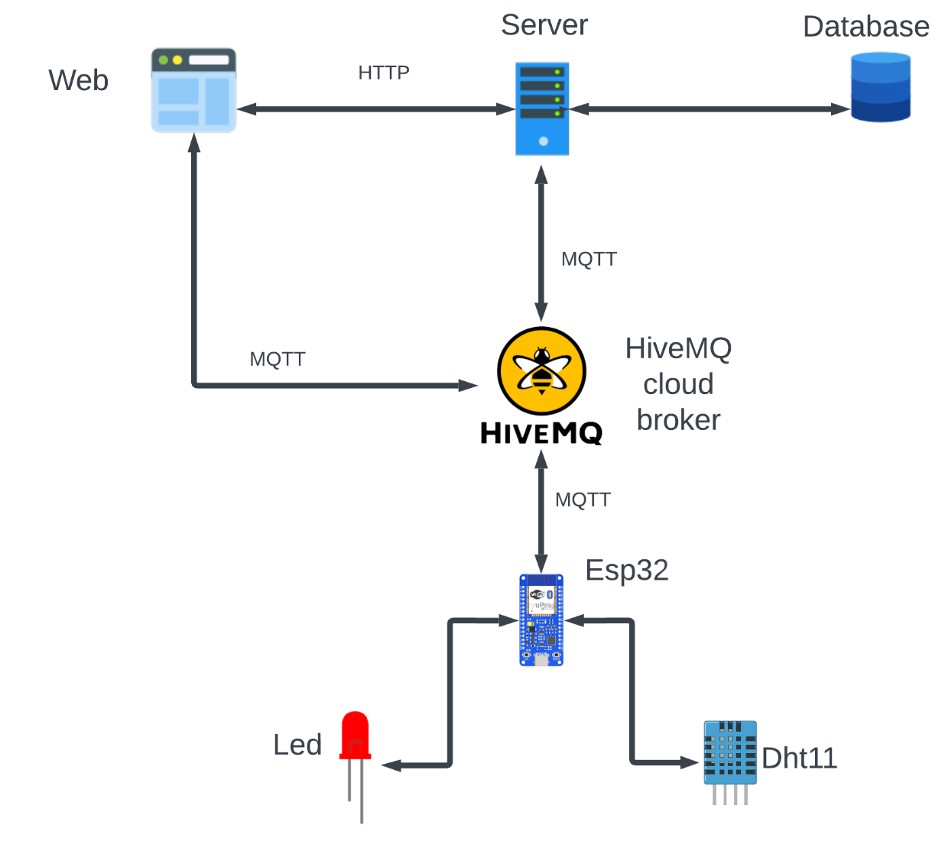
Tổng quan hệ thống

Slide 7
Mục lục
Giới thiệu
Hệ thống IoT
Phần cứng
Server
Web client
Kết luận

Slide 8
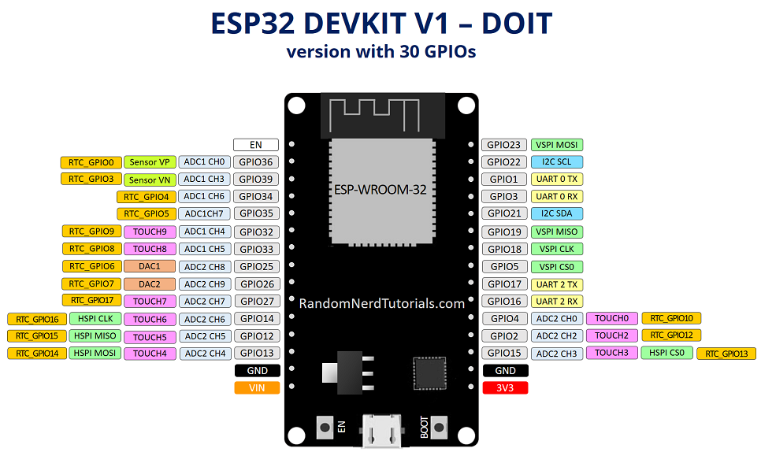
Phần cứng và giao tiếp MQTT
HiveMQ Cloud Broker: PubSubClient.h
Cảm biến DHT11: thư viện DHT.h
Vi xử lý ESP32:
2 dual core
Wifi: 2.4GHz
Kiến trúc: 32 bit
Tần số: 240 MHz
RAM: 512KB

Slide 9
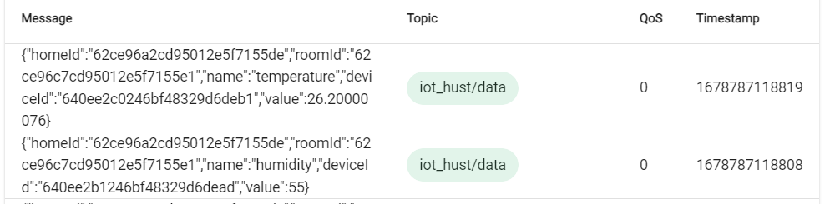
MQTT Broker
MQTT Broker tiếp nhận dữ liệu từ các thiết bị và đẩy dữ liệu về cho server và web
HiveMQ Cloud triển khai broker
MQTT credentials xác thực cho thiết bị IoT

Slide 10
Server
NodeJS: phát triển các ứng dụng server-side
ExpressJS: phát triển ứng dụng web động
Mongoose: tương tác với cơ sở dữ liệu MongoDB
Thư viện MQTT.js: kết nối tới MQTT Broker
Các API chính bao gồm:
Đăng nhập, xác thực người dùng.
Lấy thông tin phòng.
Cập nhật thông tin thiết bị.
Xem lịch sử dữ liệu của các thiết bị.

Slide 11
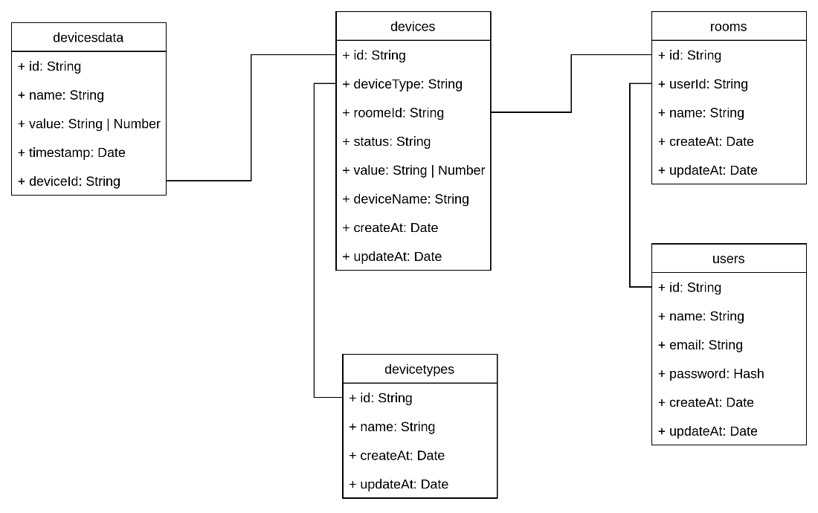
Cơ sở dữ liệu phân tán MongoDB

Slide 12
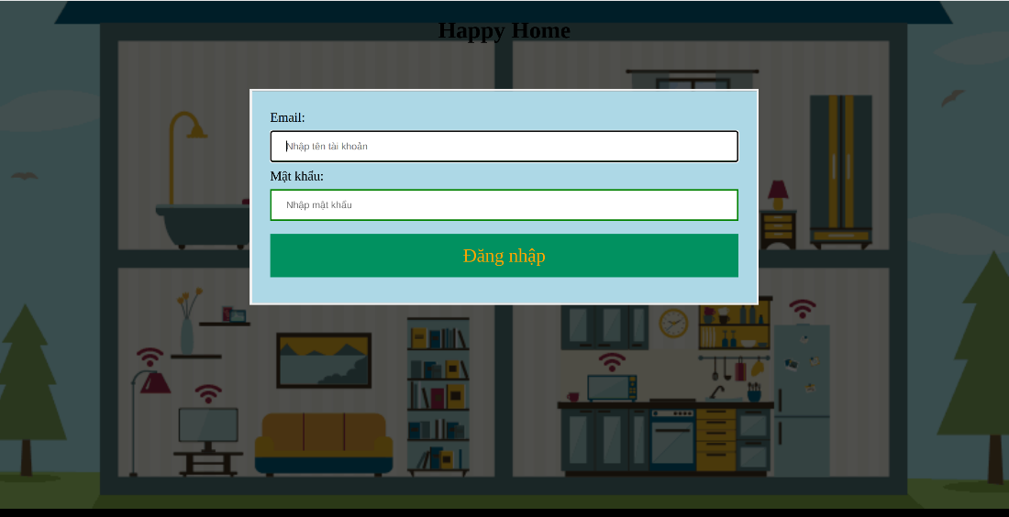
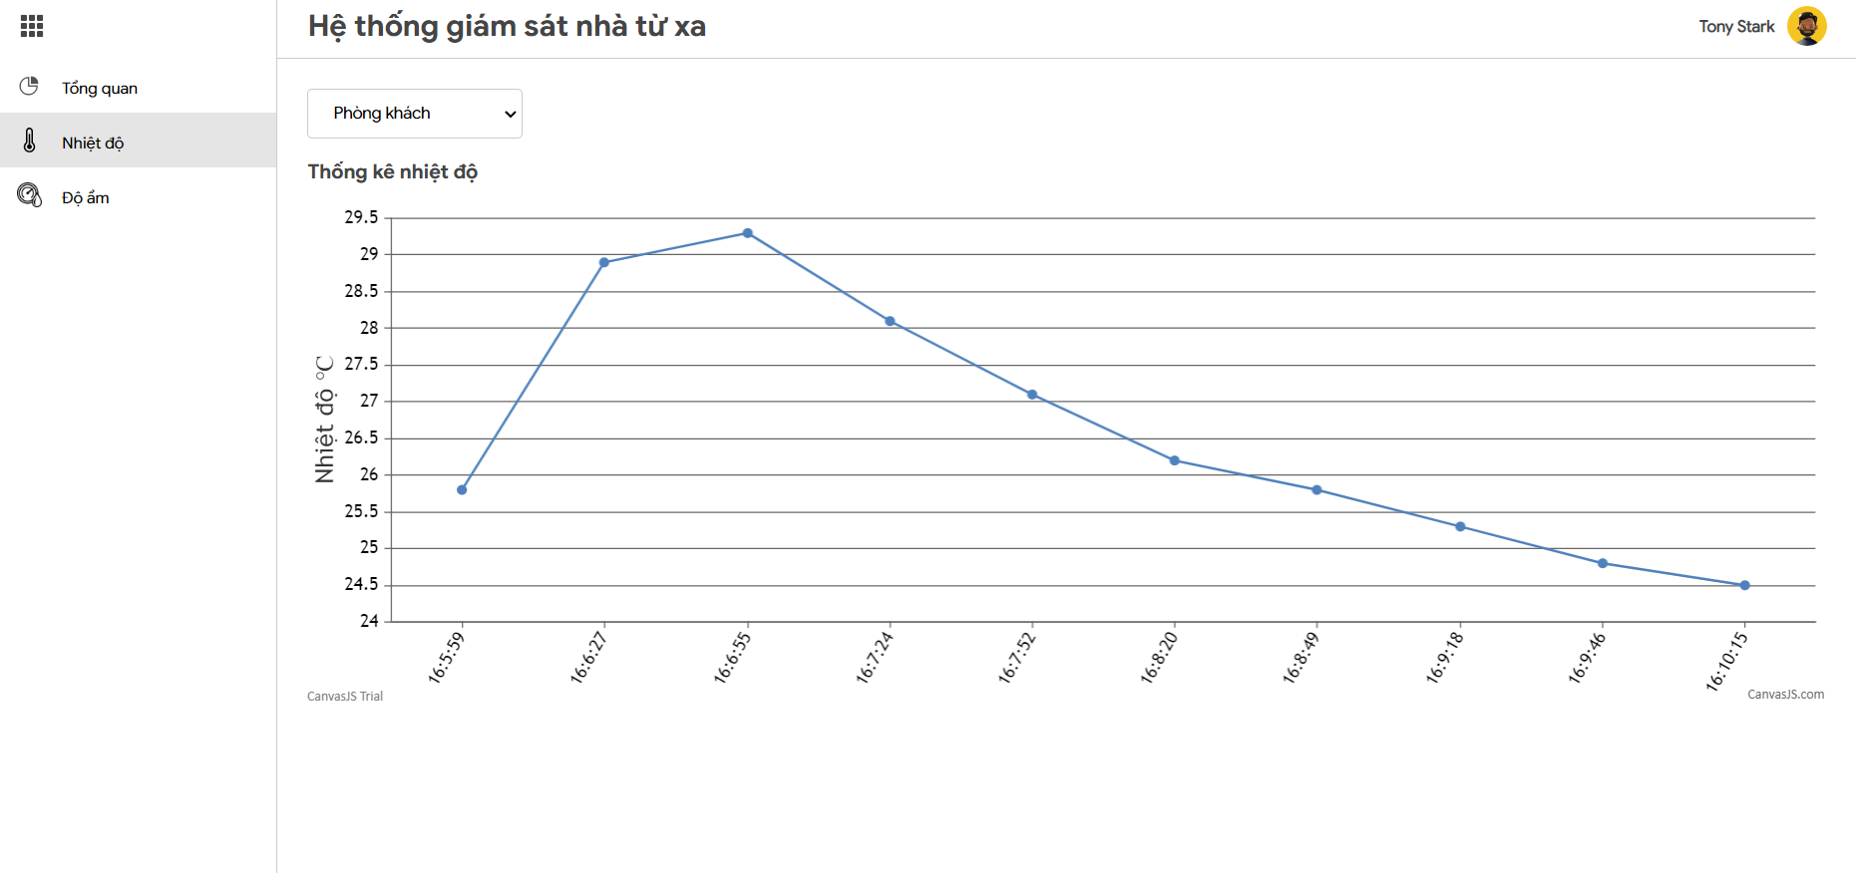
Giao diện người dùng
HTML + CSS: Tạo giao diện.
JavaScript + Jquery: Tương tác với các thành phần trong trang web
CanvasJS: Vẽ biểu đồ
MQTT Client Websockets: Tương tác với MQTT broker

Slide 13
Mục lục
Giới thiệu
Hệ thống IoT
Kết luận

Slide 14
Kết luận
Tìm hiểu về các công nghệ
Thực hành xây dựng sản phẩm
Gặp một số khó khăn và đã khắc phục:
Lắp đặt ESP32 và cảm biến gặp nhiều lỗi phát sinh
Kết nối với MQTT cần credentials
Phân chia công việc, có sự hỗ trợ lẫn nhau

Slide 15
THANK YOU !

